Slide 1
第11章 项目风险管理
软考辅导内部资料

Slide 2
本节内容
3
风险概念
1
2
风险管理规划
3
风险识别
3
4
定性风险分析
3
定量风险分析
5
6
风险应对规划
3
风险监控
7

Slide 3
11.1 风险概念
风险定义
  PMI的定义
    Project risk is an uncertain event or condition that, if it occurs, has a positive or negative effect on a project objective.
    Risk management is the systematic process of identifying,analyzing,and responding to project risk. It includes maximizing the probability and consequences of positive events and minimizing the probability and consequences of adverse events to project objective
  其它定义类型
    令人不快的事情发生的概率及其后果的严重性
    对项目产生负面影响的不确定事件的累计效果
    暴露于糟糕后果之下的可能性

Slide 4
11.1 风险概念
风险的类型
  已知风险
    已被识别和分析，可以做出相应的风险响应计划
  未知风险
    无法预知的风险，如果发生，项目经理可以根据类似项目来制定应急方案

Slide 5
11.1 风险概念
风险管理层次
  1. 危机管理
    救火型，当问题严重时才会应对
  2. 事后补救
    当风险发生后能够快速做出反应
  3. 风险缓解
    通过预先计划的方式描述当风险发生时的解决方法，但并未试图排除风险
  4. 风险预防
    把实施风险计划作为项目的一部分，识别风险并防患于未然
  5. 风险去除
    确认与排除可能造成风险的因素

Slide 6
11.1 风险概念
风险效用
  风险效用——是从潜在回报中得到满足或快乐的程度，又称为风险承受度。
    风险厌恶型
    中性型
    风险喜好型

Slide 7
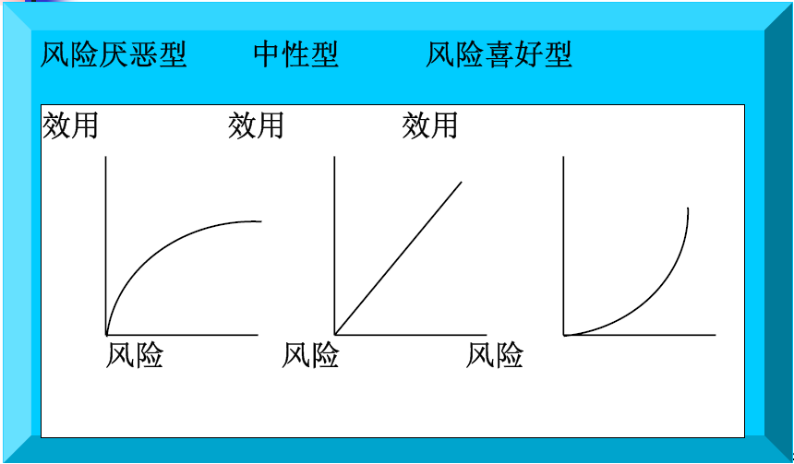
11.1 风险概念

Slide 8
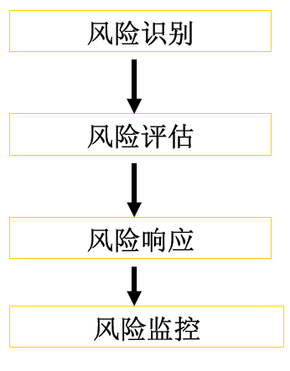
11.1 风险概念

Slide 9
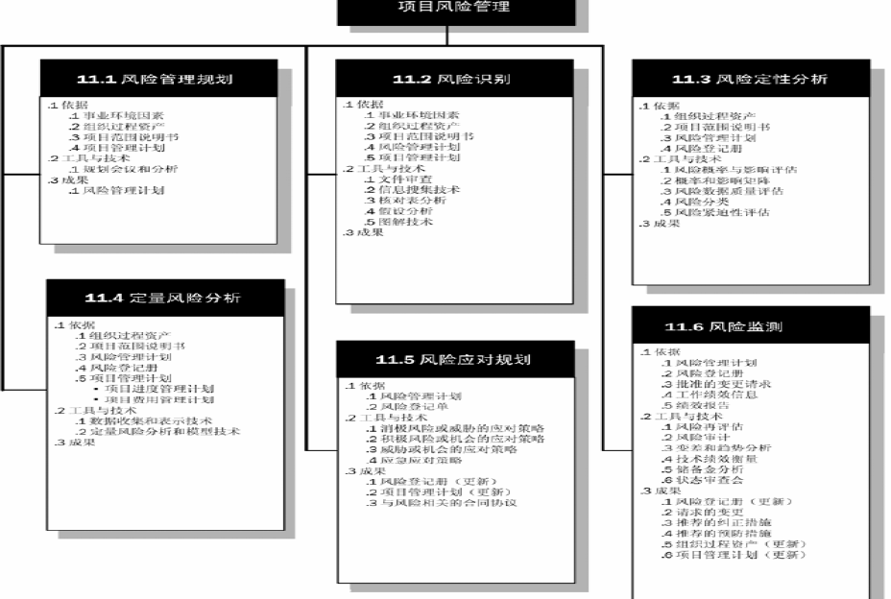

Slide 10
本节内容
3
风险概念
1
2
风险管理规划
3
风险识别
3
4
定性风险分析
3
定量风险分析
5
6
风险应对规划
3
风险监控
7

Slide 11
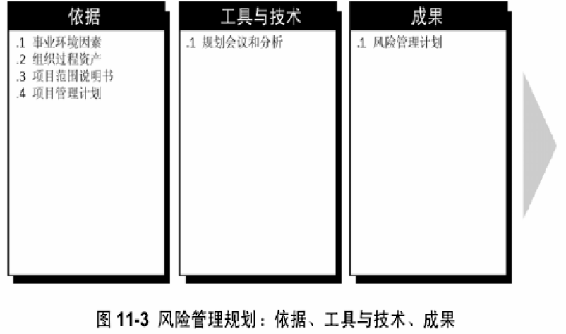
11.2 风险管理规划

Slide 12
11.2 风险管理规划—成果
风险管理计划内容
  风险管理方法
    确定实施项目风险管理可使用的方法、工具
    数据来源
  角色和职责
    风险管理活动的负责人及相关人员
  预算
    风险管理的预算（例如资源）
  时间安排（频度）
    确定在项目整个生命周期中实施风险管理过程的次数和频率，并 确定应纳入项目进度计划的风险管理活动。

Slide 13
11.2 风险管理规划—成果
风险管理计划内容
  风险数值描述
    预算定义的定量风险分析中不同数值的标准与含义
  风险阈值
    当达到风险阈值时所采取的活动。
    对于不同利益相关人（项目经理、客户、高层经理）会定义不同的阈值。

Slide 14
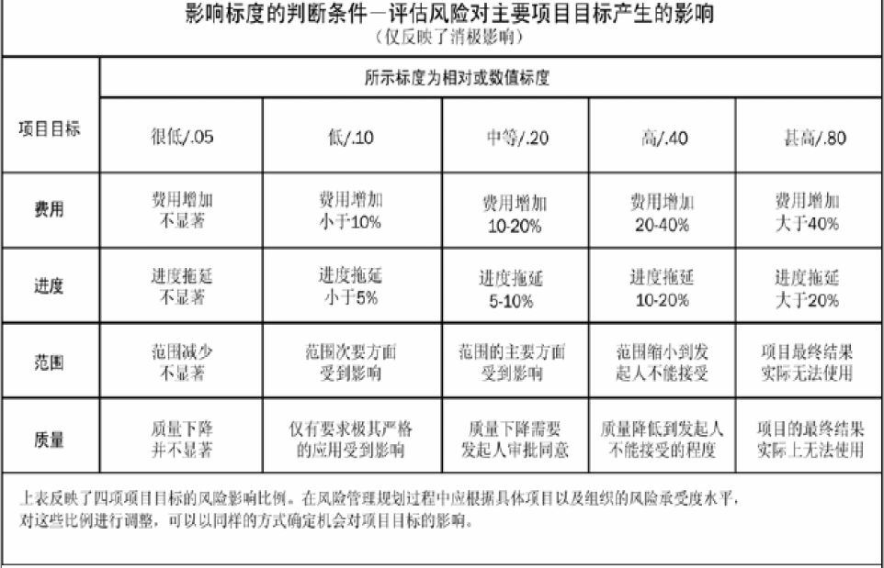

Slide 15
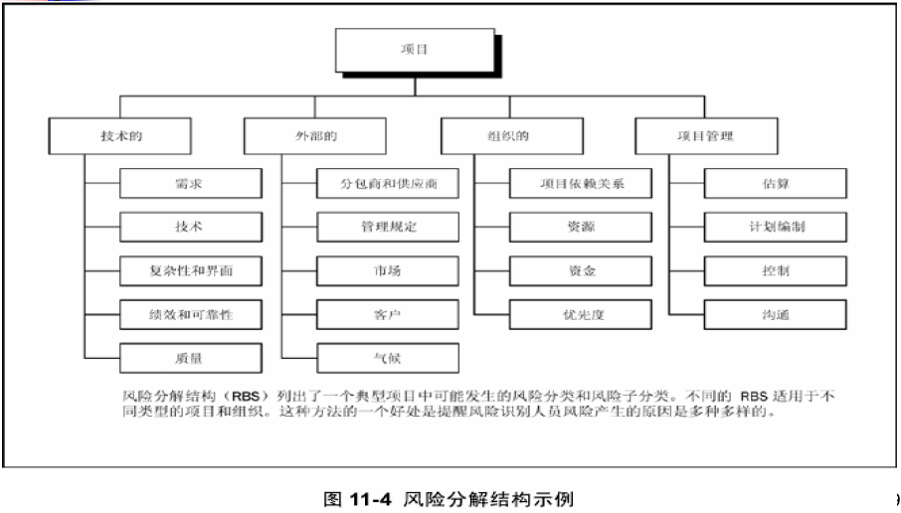
11.2 风险管理规划—成果

Slide 16
11.2 风险管理规划—成果
风险管理计划的格式
  汇报格式
    确定风险响应计划的格式
    它是风险管理最主要的动态文档
  跟踪
    记录项目中发生风险供将来的项目参考

Slide 17
本节内容
3
风险概念
1
2
风险管理规划
3
风险识别
3
4
定性风险分析
3
定量风险分析
5
6
风险应对规划
3
风险监控
7

Slide 18
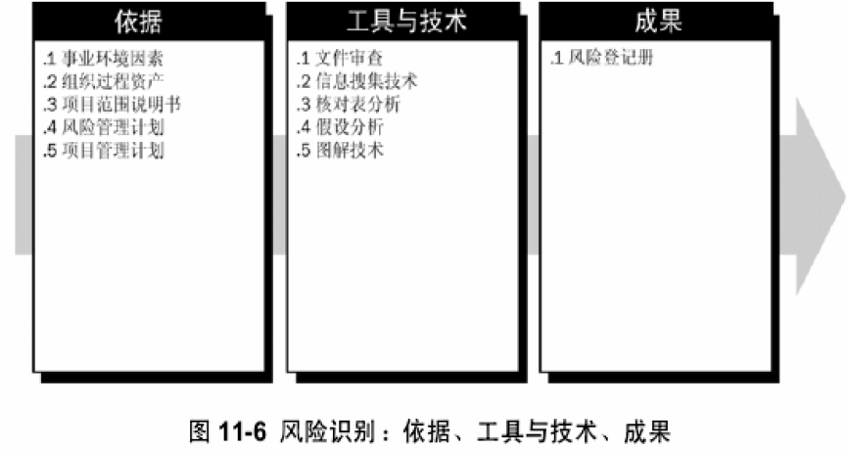
11.3 风险识别

Slide 19
11.3 风险识别
风险分类
  技术或质量风险
    使用未经验证的或复杂的技术
    项目进行过程中变更技术路线
    硬件、软件和网络功能划分不合理
    在有用的产品生产出来之前，该技术过时
    不现实的质量目标
  项目管理风险
    不合理的进度
    资源冲突
    缺乏项目管理经验

Slide 20
11.3 风险识别
风险分类（续）
  组织风险
    对项目的重视程度不够
    资金缺乏
  外部风险
    业主变更
    法律纠纷

Slide 21
11.3 风险识别
风险分类（续）
  市场风险
    产品或服务能推销出去吗？
    用户会接受并采用这一产品或服务吗？
    会不会被竞争对手赶在前面？

Slide 22
11.3 风险识别
风险分类（续）
  财务风险
    组织有能力承担这一项目吗？
    项目干系人在财务预算时的信心如何？
    项目会满足NPV、ROI和回报估计吗？
    如果不能满足，公司还有能力继续进行该项目吗
    公司的现金流是否能够支撑该项目？

Slide 23
11.3 风险识别
风险检查表
  可以根据组织中的历史信息对风险进行分类
  例如：
  项目在开始时所做的项目成功/失败分析，
  由项目经理根据项目的实际情况填写各种风险发生的可能性以及对项目的影响程度

Slide 24
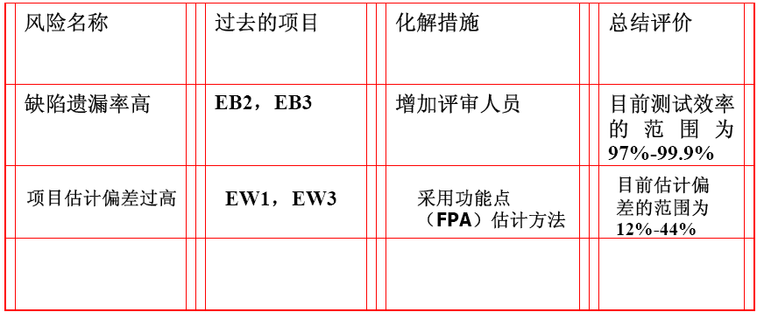
11.3 风险识别
风险历史信息

Slide 25
11.3 风险识别— IT项目常见风险
  1、人力资源风险
    人员的时间和精力不能满足
    人员拒绝参加到项目组
    项目组人员不稳定
    没有合适的培训讲师

Slide 26
11.3 风险识别— IT项目常见风险
  2、硬件资源和环境风险
    缺少必要的软件
    硬件设备不具备
    办公环境落后
    测试所需的软硬件资源不满足
    测试环境的准备不充分

Slide 27
11.3 风险识别— IT项目常见风险
  3、客户需求风险
    客户需求不明确
    客户需求发生变更
    客户需求发生重大变化

Slide 28
11.3 风险识别— IT项目常见风险
  4、技术风险
    项目经理、项目人员的能力不足
    项目组未正确理解客户需求
    项目组设计的方案不能完全满足客户需求
    没有合适的需求分析方法和建模工具
    测试范围不合理，无法明确定义测试项
    测试用例的选择缺乏代表性、不完备

Slide 29
11.3 风险识别— IT项目常见风险
  5、质量风险
    需求报告发生质量问题
    概要设计发生质量问题
    详细设计发生质量问题
    用户操作手册发生质量问题
    代码质量不符合项目编码规范的要求
    单元测试问题报告数量过多
    各单元模块集成后，整个系统出现重大问题
    系统的某些性能指标不能达到客户需求明确定义的验收指标

Slide 30
11.3 风险识别— IT项目常见风险
  5、质量风险（续）
    软件产品出现功能性错误
    软件产品出现性能问题
    软件产品未通过公司内部评审
    软件复制过程中产生质量问题
    不能完成软件产品安装
    对已安装的软件产品的测试产生新的问题
    试运行阶段发现软件产品存在错误

Slide 31
11.3 风险识别— IT项目常见风险
  客户关系风险
    无法与用户对交付形式、交付时间和交付内容达成共识
    用户对软件产品不认可，不在交付清单和试运行报告上签字
    客户承诺
    合同风险
    收款风险

Slide 32
本节内容
3
风险概念
1
2
风险管理规划
3
风险识别
3
4
定性风险分析
3
定量风险分析
5
6
风险应对规划
3
风险监控
7

Slide 33
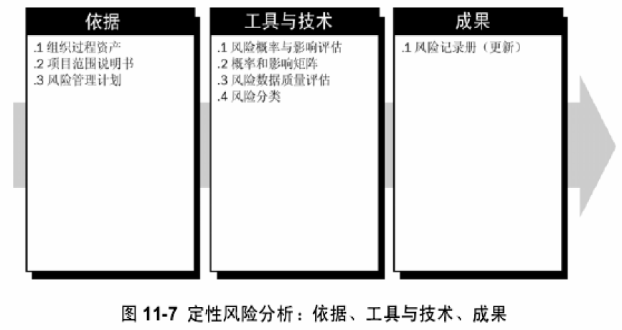
11.4 定性风险分析

Slide 34
11.4 定性风险分析
风险概率与影响评估
调查每项具体风险发生的可能性，以及风险对项目目标的潜在影响。
概率和影响矩阵

Slide 35
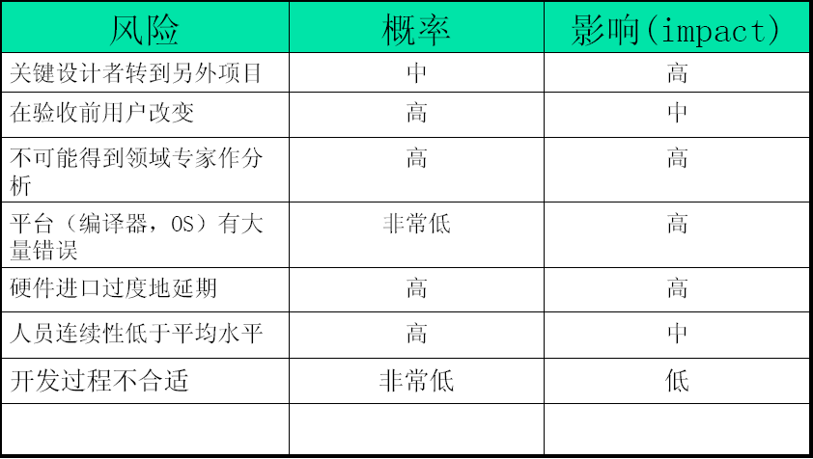
11.4 定性风险分析

Slide 36
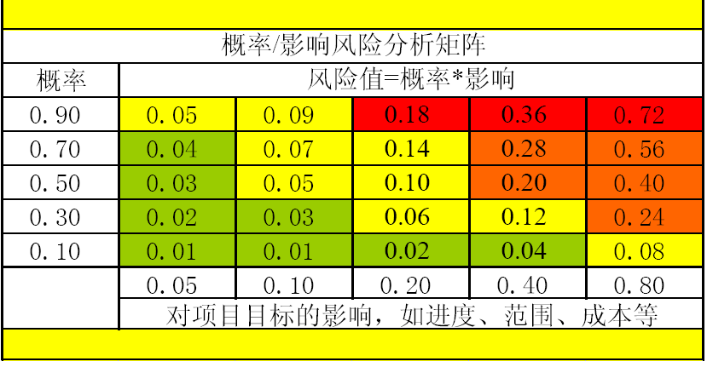
11.4 定性风险分析

Slide 37
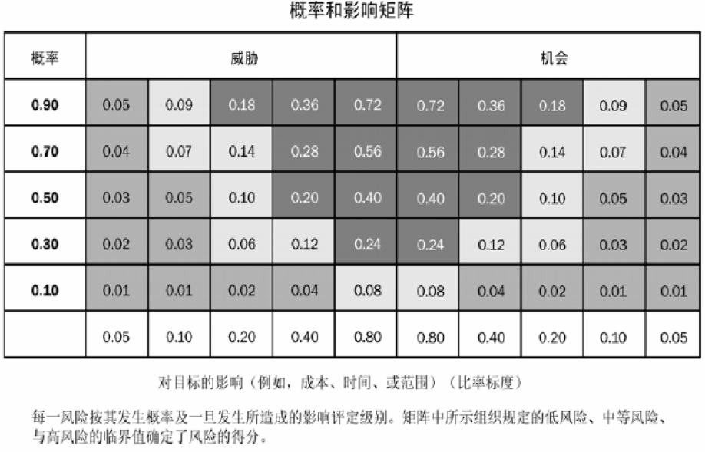

Slide 38
本节内容
3
风险概念
1
2
风险管理规划
3
风险识别
3
4
定性风险分析
3
定量风险分析
5
6
风险应对规划
3
风险监控
7

Slide 39
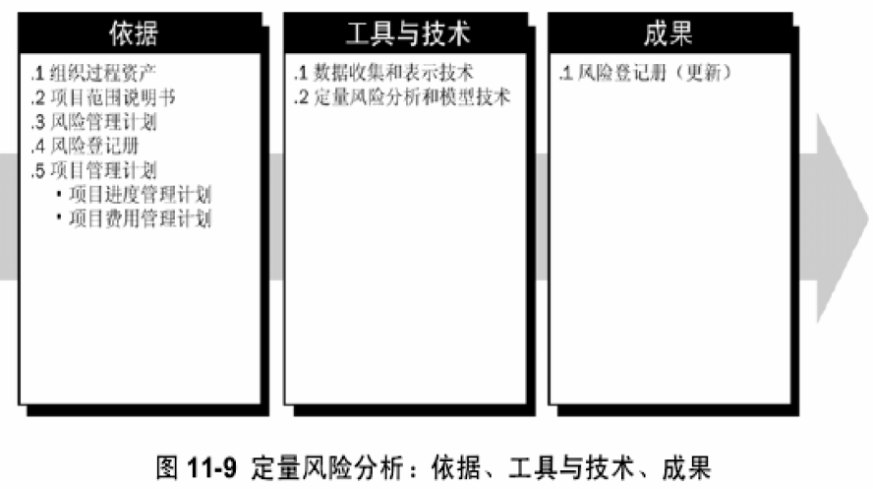
11.5 定量风险分析

Slide 40
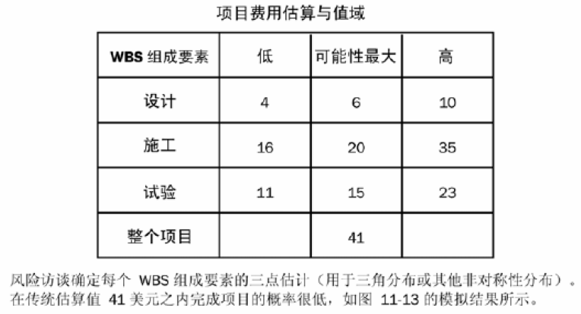
11.5 定量风险分析—工具和技术
1、数据收集和表示技术—访谈

Slide 41
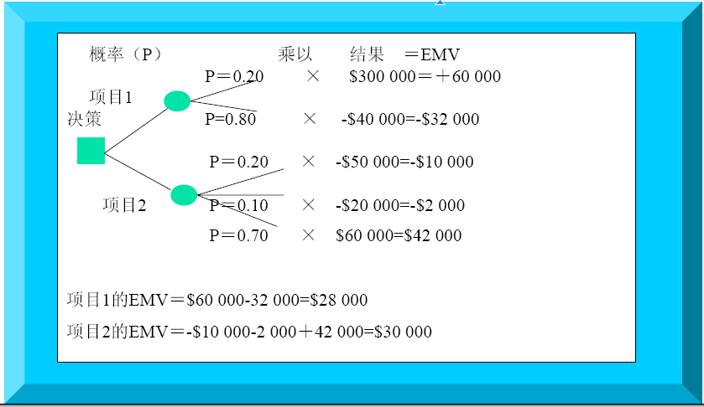
11.5 定量风险分析—工具和技术
2、期望货币价值分析（EMV）
  风险事件的概率和风险事件货币值的乘积
  直观地以货币形式来表现

Slide 42
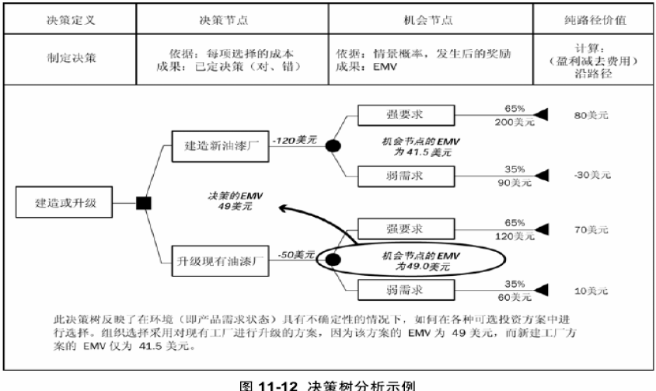
11.5 定量风险分析—工具和技术
3、决策树

Slide 43
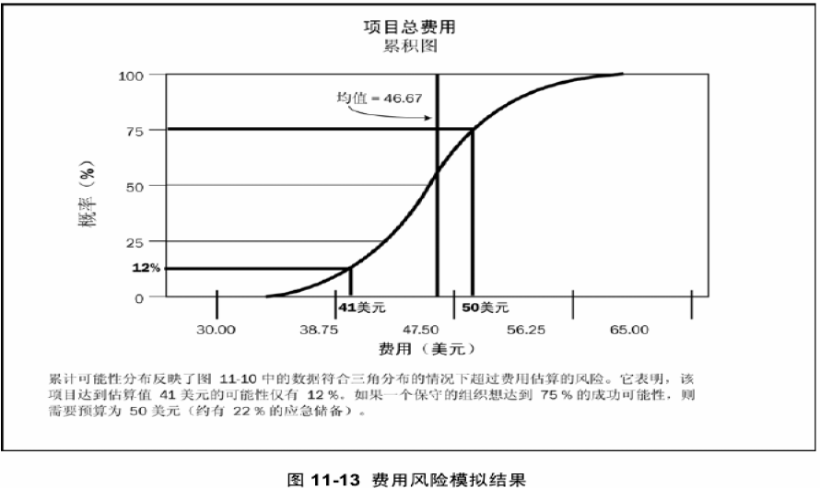
11.5 定量风险分析—工具和技术
4、模型模拟

Slide 44
本节内容
3
风险概念
1
2
风险管理规划
3
风险识别
3
4
定性风险分析
3
定量风险分析
5
6
风险应对规划
3
风险监控
7

Slide 45
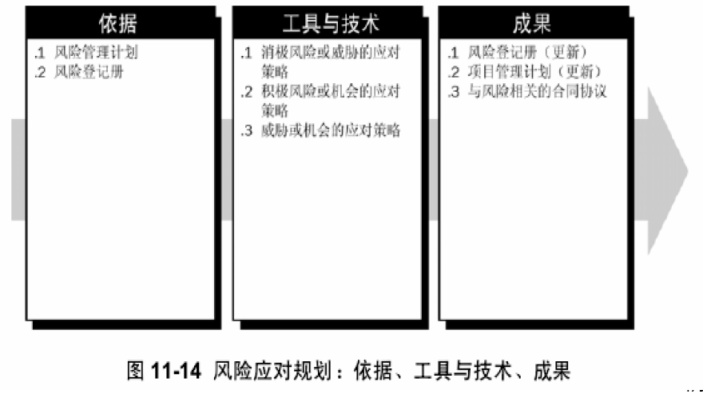
11.6 风险应对规划

Slide 46
11.6 风险应对规划
1、消极风险或威胁的应对策略
策略分别是回避、转嫁与减轻
2、积极风险或机会的应对策略
策略分别是开拓、分享或提高。
3、威胁和机会的应对策略：接受
项目团队已经决定不打算为处置某项风险而改变项目计划。分为：
被动接受—当风险发生时在处理
主动接受---准备项目应急储备金
4、应急应对策略

Slide 47
本节内容
3
风险概念
1
2
风险管理规划
3
风险识别
3
4
定性风险分析
3
定量风险分析
5
6
风险应对规划
3
风险监控
7

Slide 48
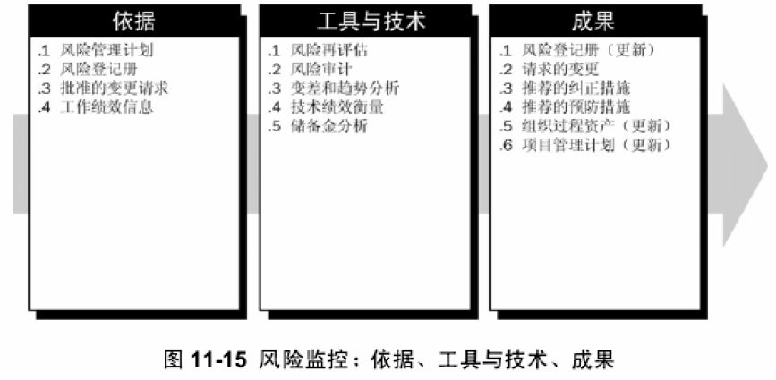
11.7 风险监控

Slide 49
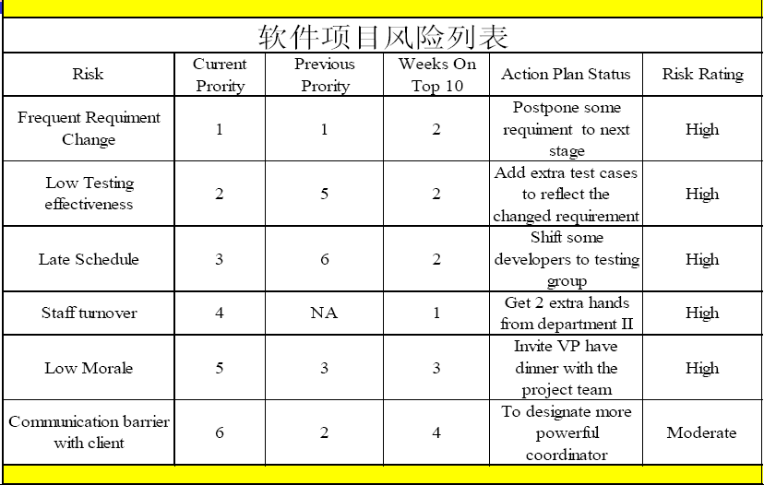
11.7 风险监控

Slide 50
CASE－－风险分析
项目背景
联通某项目是由中国联通总部牵头协调，地域涵盖南方9省78地市，关于联通对外某业务系统的大型集成项目，此项目涉及众多原厂产品: 硬件方面有IBM主机、HP服务器、CISCO网络产品、其他外设产品; 软件方面有CA软件、Oracle产品、集成商量身订制的应用软件等产品。
该项目是联通公司新开发的一个重要的对外业务系统，能扩展联通的电信市场的服务，联通领导对该项目非常重视，因此总集成商的责任重大。

Slide 51
Thank You !

